Slide 1
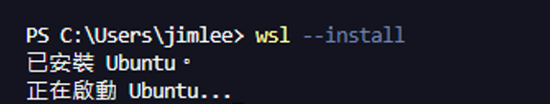

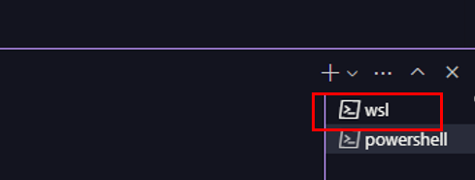
安裝 WSL（Windows Subsystem for Linux）
1. 安裝WSL
$ wsl --install
出現root@表示已進入linux環境
2. 安裝完進入WSL環境

Slide 2
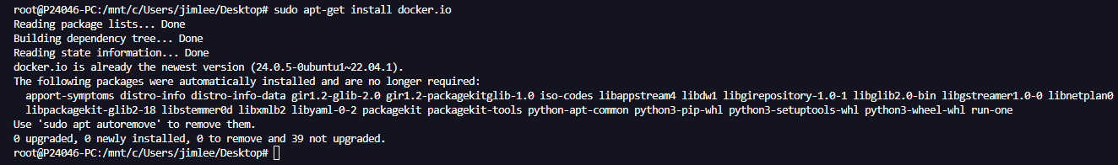
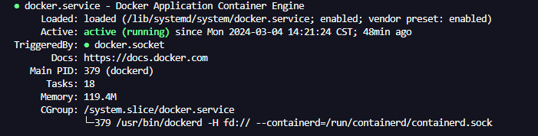

安裝 docker
1. 安裝docker
$ sudo apt-get install docker.io
2. 檢查 docker 服務有無正常啟動
$ service docker status

Slide 3
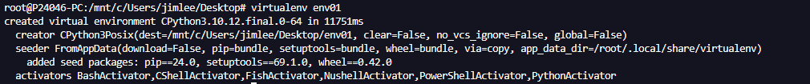

安裝 python虛擬環境
1. 安裝虛擬環境
$ pip install virtualenv
2. 輸入下方指令，建立虛擬環境的資料夾
$ virtualenv env01
3.進入該資料夾中的虛擬環境
$ source env01/bin/activate

Slide 4
Docker compose
1. 建立container
$ docker-compose up -d
2. 查看container
已啟動
$ docker ps

Slide 5
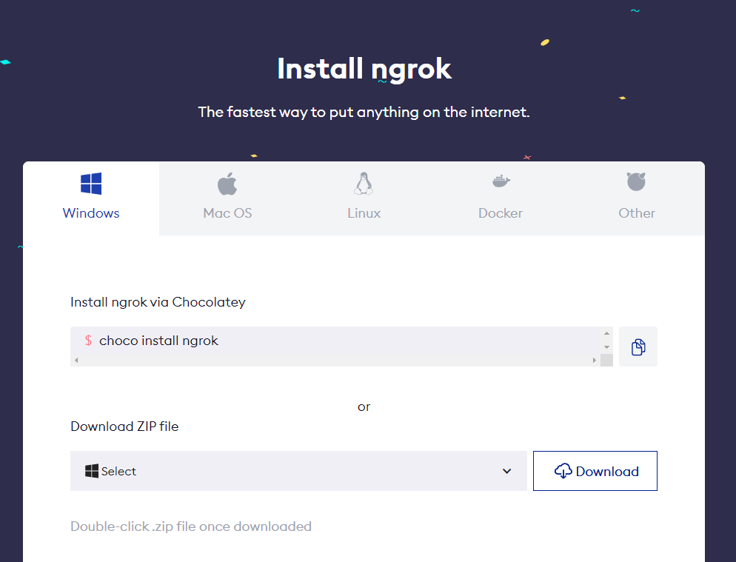
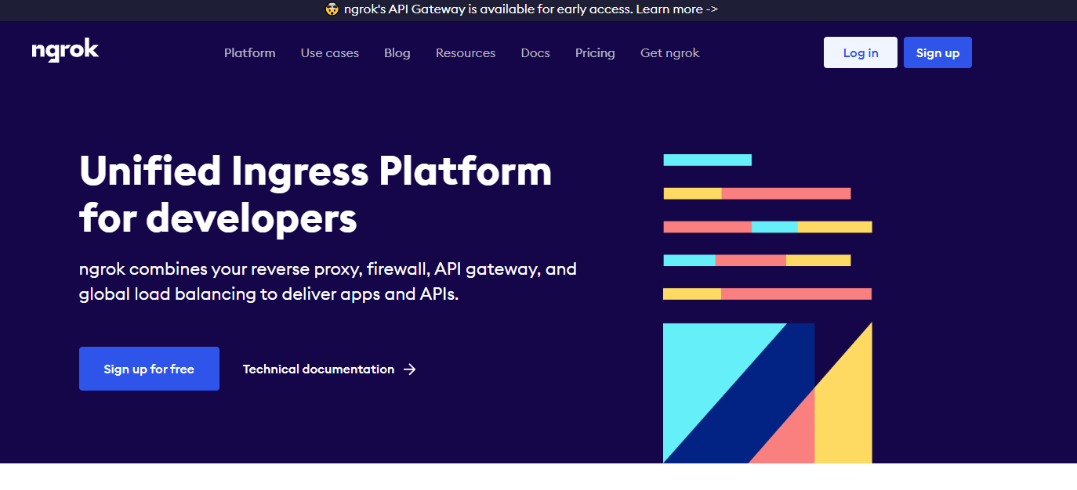
在網站註冊並安裝ngrok
選擇windows UI 並下載
註冊一個帳號
https://ngrok.com/
https://ngrok.com/download

Slide 6
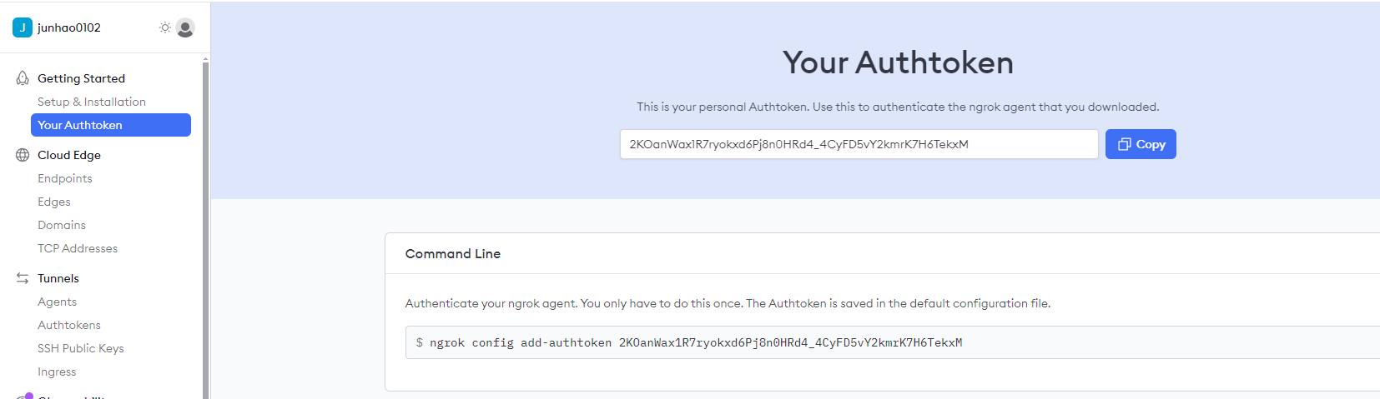
啟動ngrok UI並登入
將這段複製到ngrok貼上執行

Slide 7
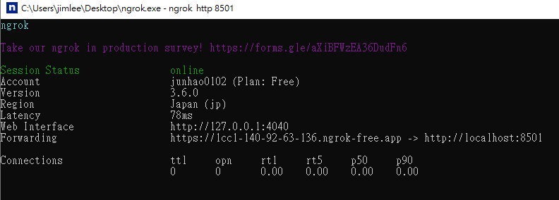
映射到ngrok服務器
在ngrok輸入以下指令
$ ngrok http 8501
利用這段就能連上web

Slide 8
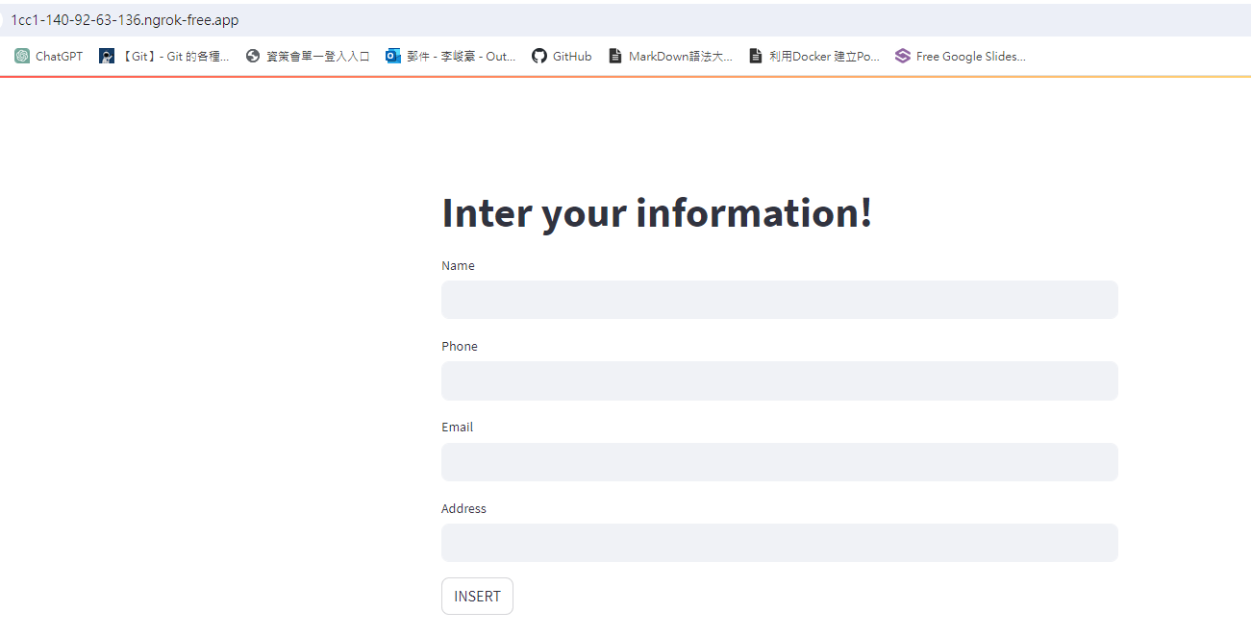
進入表單
輸入網站

Slide 9
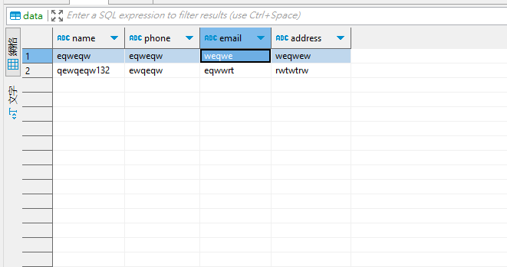
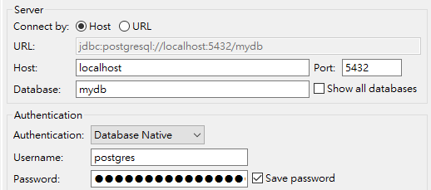
資料庫
密碼:mysecretpassword

